Slide 1
第三节 泰勒(Taylor)公式
问题的提出
泰勒中值定理
简单应用

Slide 2



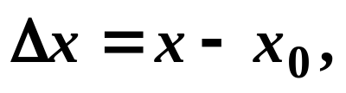
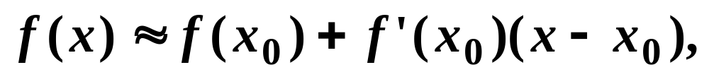
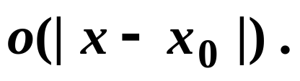

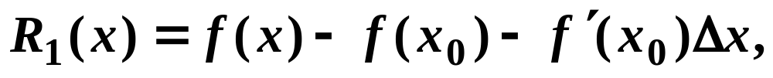
一、问题的提出
在微分中我们讲过，当 很小时，
即
令： 则
误差为
上式表明函数 f (x)在 x₀的附近可用一个线性函数来近似。且当 很小时， 误差
也很小。
（如下图）

Slide 3
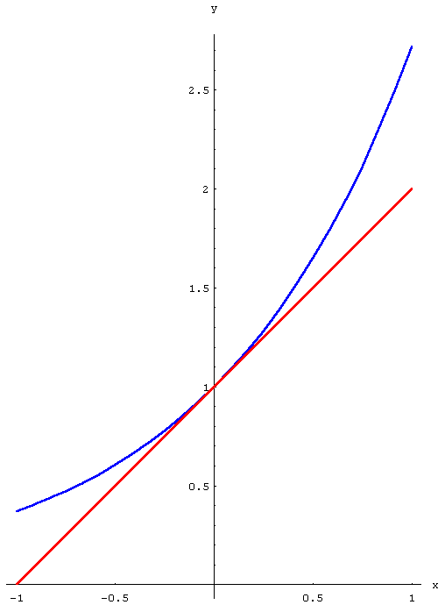
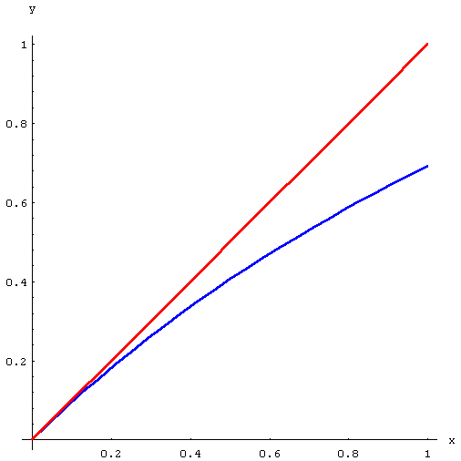







Slide 4
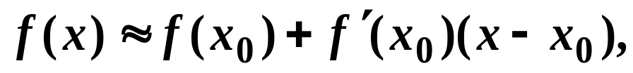
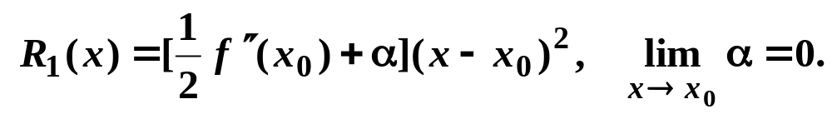
进一步的问题是：
误差为
1) 线性近似的误差R₁(x)，如何估计？
2)线性近似的理论依据是Δy≈dy，几何上意味着在用切线代替曲线，即“以直代曲”，显然精度不够，如何改进能提高局部近似的精度？
下面来解决这两个问题。
1）
由洛必达法则及极限与无穷小的关系，知

Slide 5
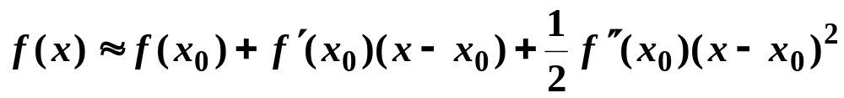
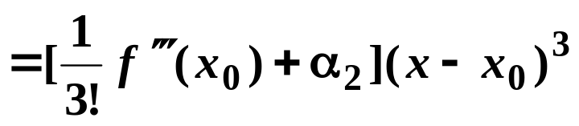
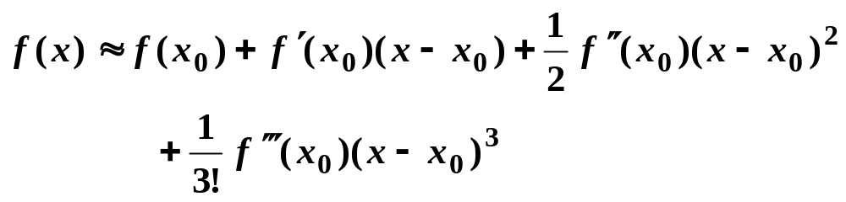
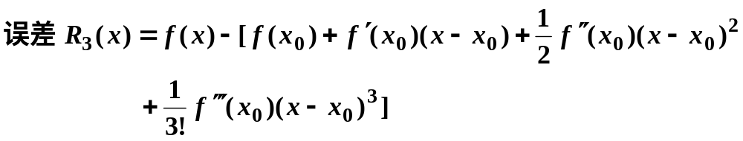
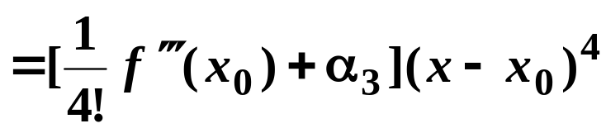
2) 提高多项式的次数来改进精度
因此

Slide 6
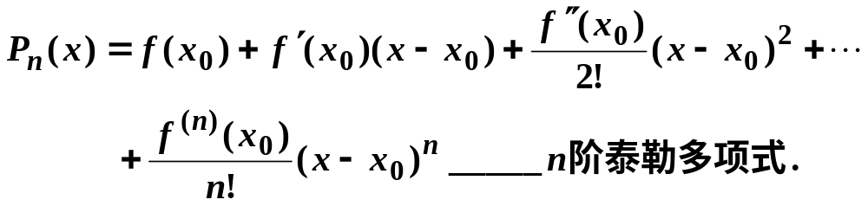
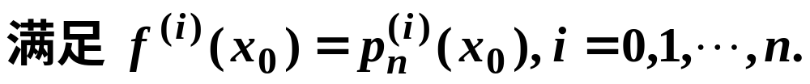
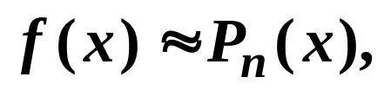

由此分析看出，随着多项式函数的阶数的提高，这一
特殊类型的多项式与函数 f (x)的近似程度越好。

Slide 7









1.若在 点相交
近似程度越来越好
2.若有相同的切线
3.若弯曲方向相同

Slide 8
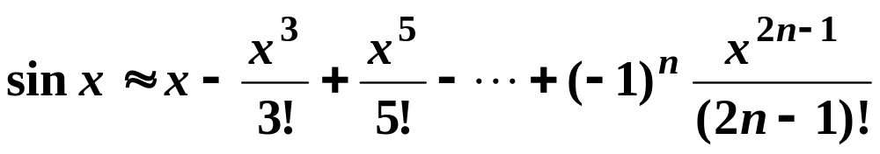
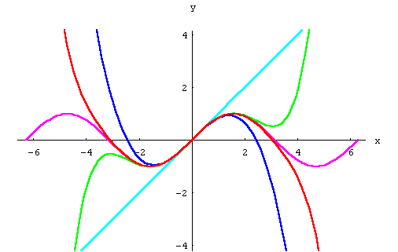

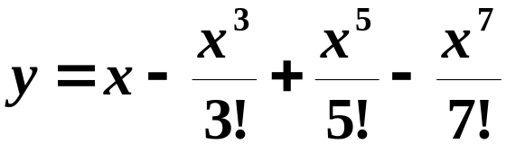
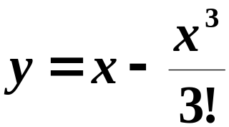

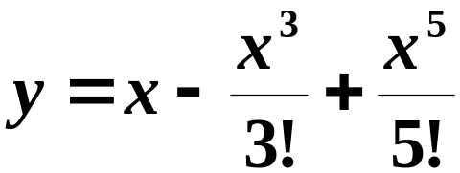

Slide 9
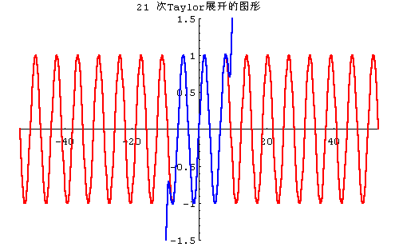

Slide 10
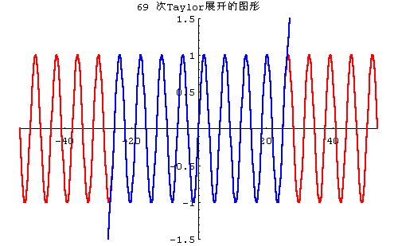

Slide 11
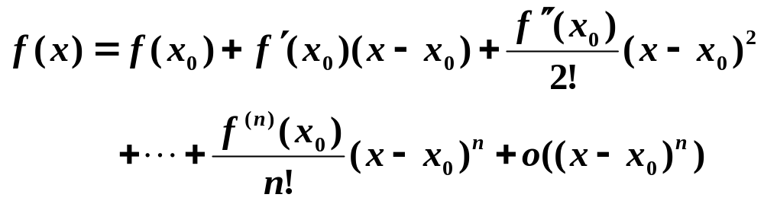
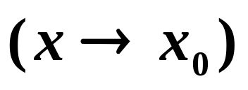
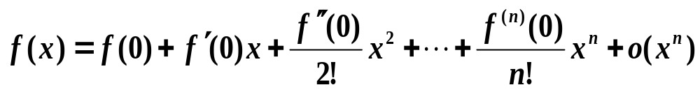
二、带皮亚罗余项的泰勒公式
定理 如果函数 f(x) 在点处有直到n阶的导数,则有
马克劳林(Maclaurin)公式
证明：见P117

Slide 12
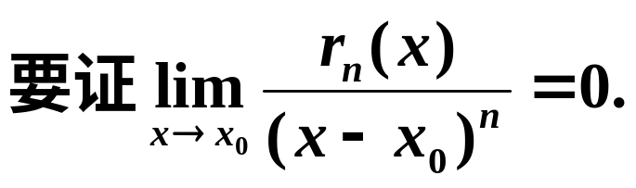
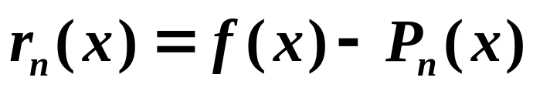
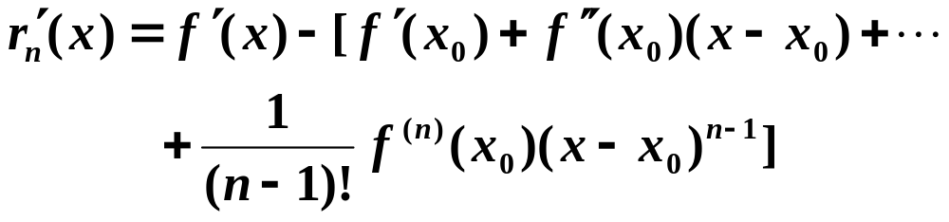
证明：记

Slide 13
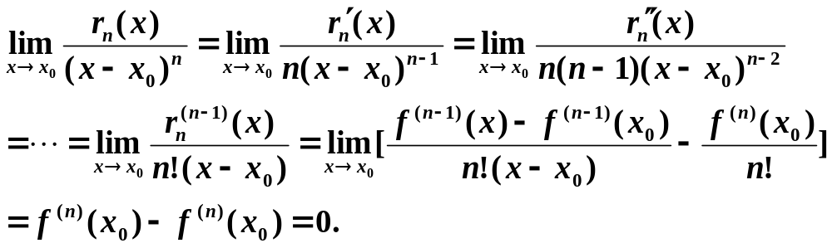
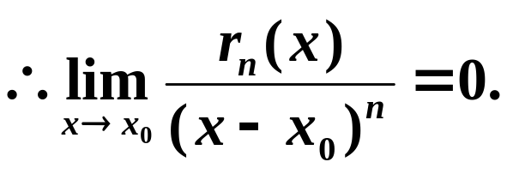
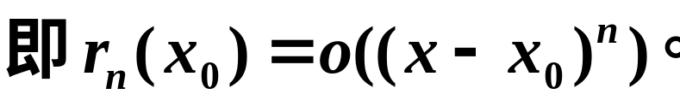
连续用n-1次洛必达法则，注意 f (x) n阶可导，有

Slide 14
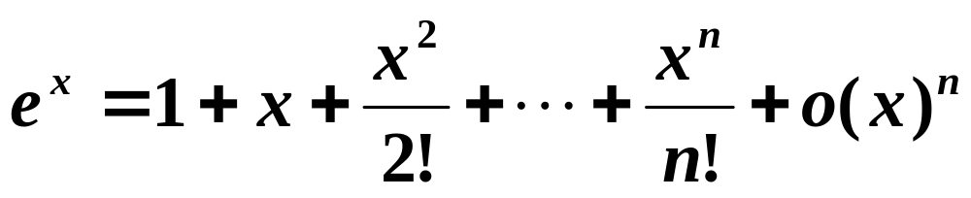
举例
直接展开法
解
代入公式,得

Slide 15

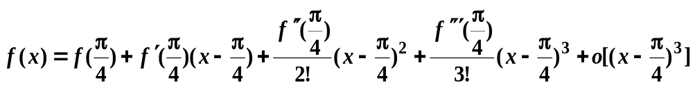
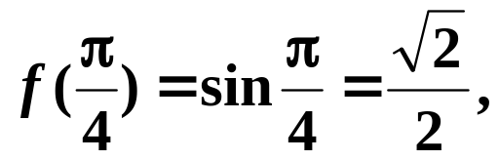
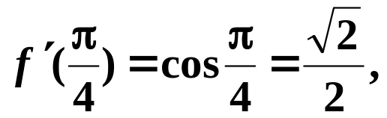
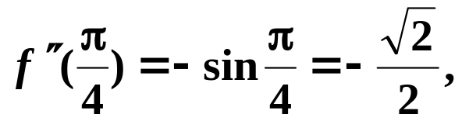
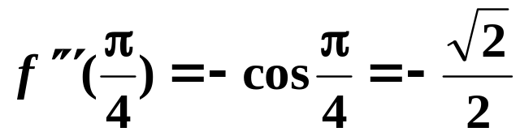
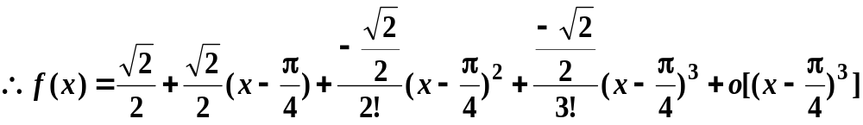
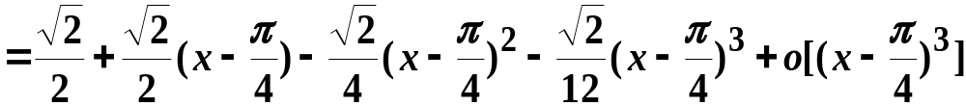
直接展开法
解

Slide 16
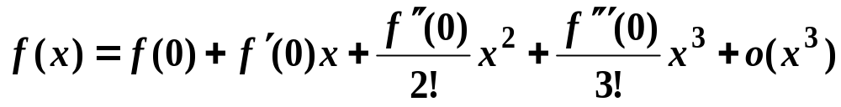
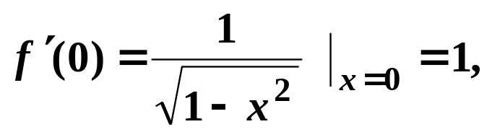

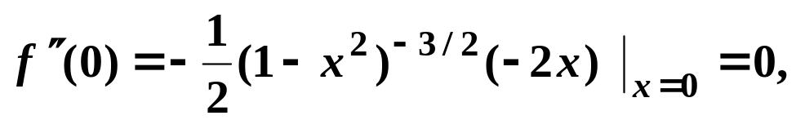
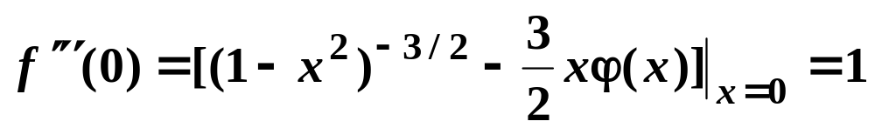
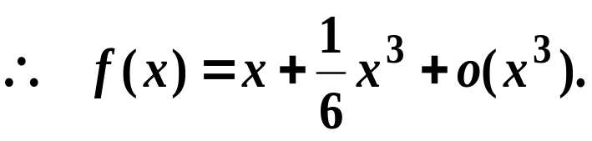
直接展开法
解

Slide 17

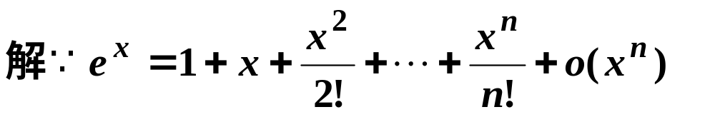
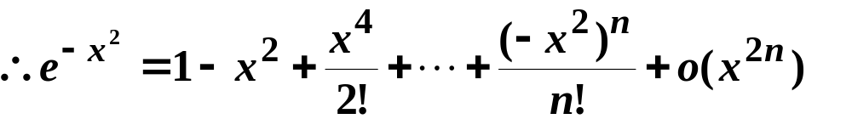
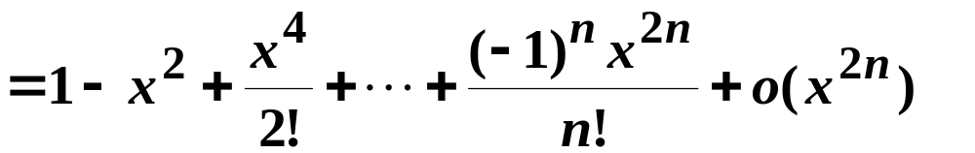
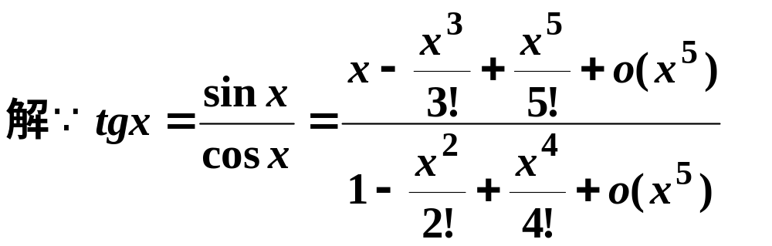
间接展开法
???

Slide 18
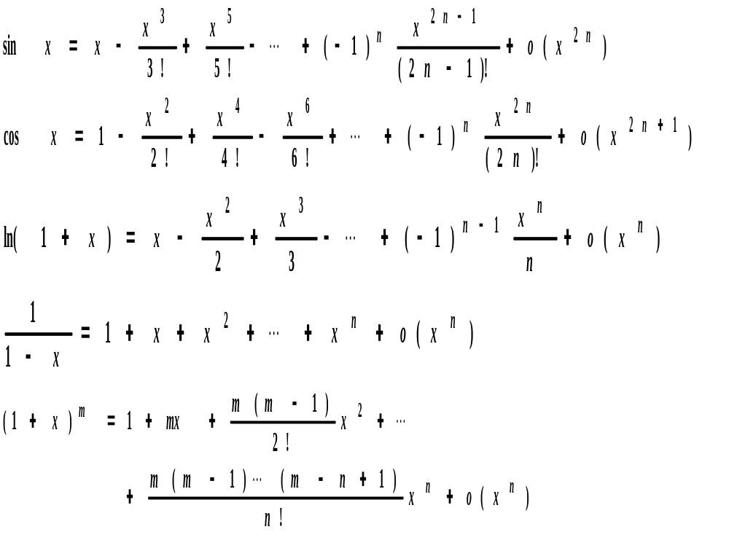
常用函数的局部马克劳林公式

Slide 19





泰勒公式的应用: 1)求极限; 2)求导数.
解

Slide 20







展开至x ⁻²次项

Slide 21








展开至x ²次项

Slide 22




解: x≠ 0时,
由泰勒展开式的唯一性可知:
当2n-2=50时,

Slide 23



三、泰勒(Taylor)中值定理

Slide 24




证明:

Slide 25






Slide 26





则由上面推导可知
拉格朗日形式的余项

Slide 27





皮亚诺形式的余项

Slide 28







注意:
2. f (x)在含有x₀的开区间(a,b)内具有直到n+1阶导数,若按某一方式,使 f (x)=p_{n}(x)+o[(x-x₀)^{n}], 则p_{n}(x)是泰勒多项式.事实上,设
因为
所以

Slide 29



马克劳林(Maclaurin)公式

Slide 30


举例
直接展开法
解
代入公式,得

Slide 31






由公式可知
估计误差
其误差

Slide 32







例2 按 x+1 的乘幂展开
解

Slide 33




例3
直接展开法
ξ 位于 x 与 1之间。

Slide 34



思考题
利用泰勒公式求极限

Slide 35






分子展开至分母的最高阶
思考题解答

Slide 36



证明: ∵ f(a)=A>0,
∴
∴ ∃X>a, 使f(X)<0, ∵ f(x)在[a,+∞)上连续,
∴ 至少∃ξ∈(a,X)⊂[a,+ ∞) 使f(ξ)=0.
唯一性证明: 方法一
方法二(反证法) 若f(x)=0有两个根: x1<x2, 由R--定理知

